Slide 1
К. Паустовский «Барсучий нос»
(4 картинки)
Цель работы:
составление пересказа с опорой на сюжетные картин­ки;
обогащение словаря учащихся, обозначающего состояние барсука, его внешний вид, повадки.

Slide 2
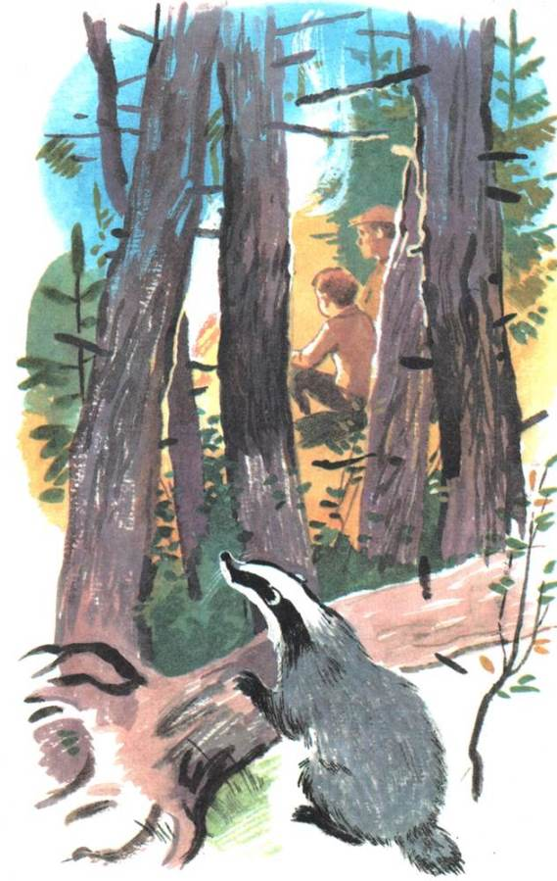
Внимательно рассмотрите первую картинку и найдите текст к этой картинке. Подумайте и скажите в одной фразе, о чем вы прочитали
(о любопытном и жадном барсуке, появившемся у костра).
— Найдите описание барсука и прочитайте его
(сердито сопел, оза­боченно бегал, шумел высокой травой...).
Озаглавьте картинку
(«Неожиданный гость»).

Slide 3
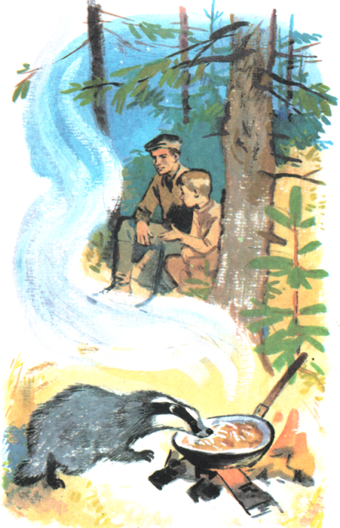
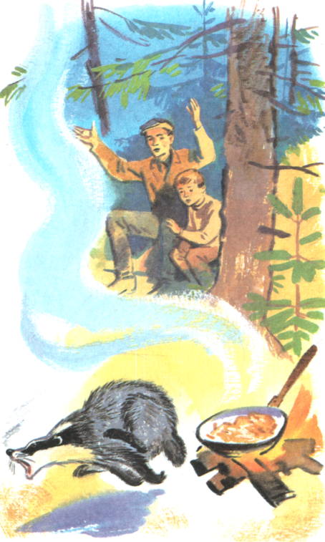
Найти и прочитать соответст
вующий текст, придумать заго­ловок
(«Несчастье»; «Барсук обжег нос»).

Slide 4
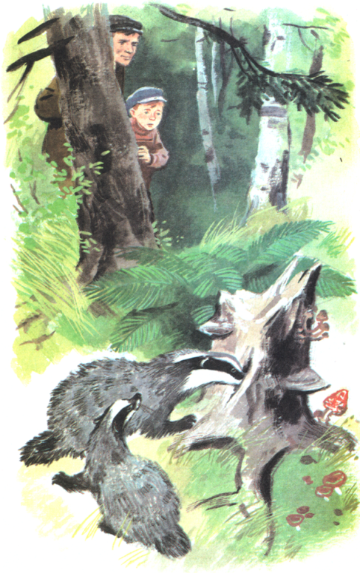
Найти текст, прочитать, выделить словосочетания (засунул в мокрую холодную труху, обожженный нос...), а затем озаглавить картинку («Лесная лечебница». «Барсук лечится». «Барсук лечит нос»).

Slide 5
План
Неожиданный гость
сердито сопел, озабоченно бегал, шумел высокой травой, фыркал, сердился; высунул черный нос, нюхал воздух, дрожал от жадности, ост­рая морда с черными пронзительными глазами, полосатая шкурка.
Несчастье. (Барсук обжег нос)
Прыгнул к сковородке и сунул в нее нос. Барсук взвизгнул, бросился с отчаянным воп­лем, бежал и голосил на весь лес, ломал кусты, плевался от негодования и боли.
Лесная лечебница. (Барсук лечится. Барсук лечит нос)
Стоял неподвижно, холодил несчастный нос, барсук рычал, лягался задними пушистыми лапами
Страданье барсука
Сел, заплакал, смотрел круглыми и мокрыми глазами, стонал и облизывал шершавым язы­ком больной нос, как будто просил о помощи.

Slide 6
Примерный текст пересказа
(с элементами описания).
Осенним вечером мы сидели у костра и жарили картошку. Вдруг услышали, как сердито сопит и озабоченно бегает зверь. Сначала пока­залась острая мордочка с пронзительными глазами и черным носом. Затем — полосатая шкурка. Барсук внезапно прыгнул к сковородке и сунул в нее нос. От боли он взвизгнул и с отчаянным воплем убежал в кусты.
На следующий день барсук лечил нос. Он нашел трухлявый пень и засунул в него обожженный нос... Он стонал от боли, облизывал шерша­вым языком нос и плакал.

